Slide 1

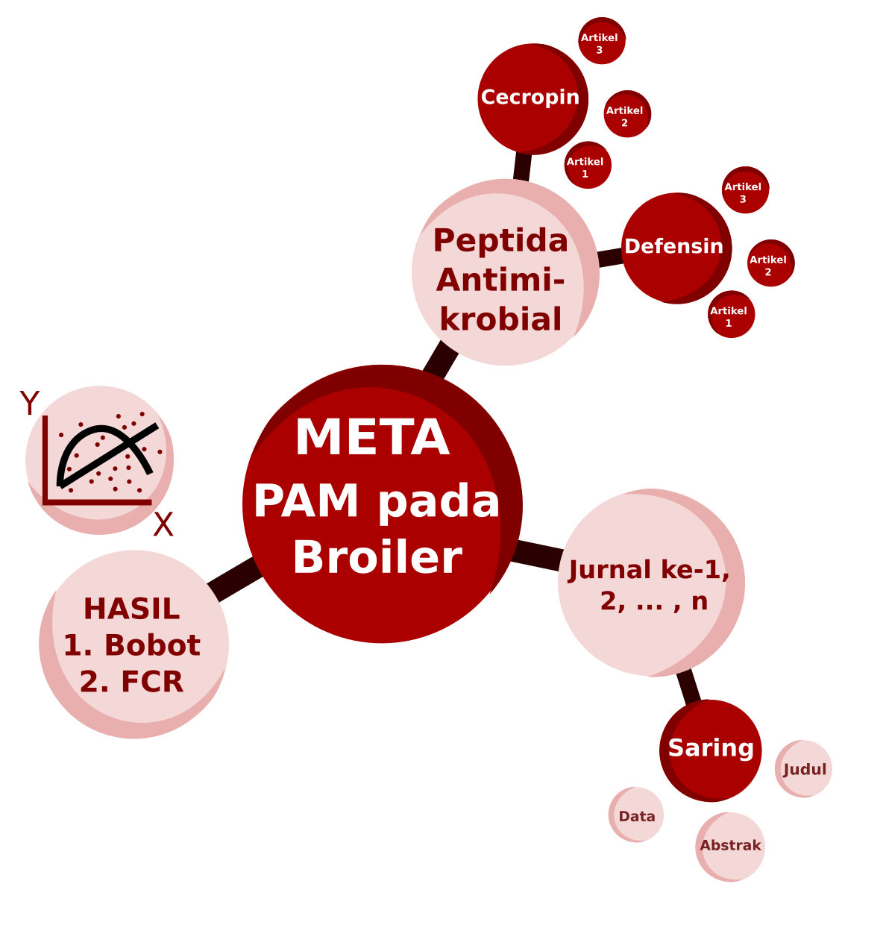
Kajian meta-analisis dari peptida antimikrobial (PAM) terhadap performa pertumbuhan broiler
Pusat Riset Peternakan
Organisasi Riset Pertanian dan Pangan
Badan Riset dan Inovasi Nasional

Slide 2

Biodata
Mohammad Miftakhus Sholikin
mohammad.miftakhus.sholikin@gmail.com, mohammad.miftakhus.sholikin@brin.go.id
Pusat Riset Peternakan, Organisasi Riset Pertanian dan Pangan, Badan Riset dan Inovasi Nasional
S1-3 Institut Pertanian Bogor “Ilmu Nutrisi dan Pakan”

Slide 3
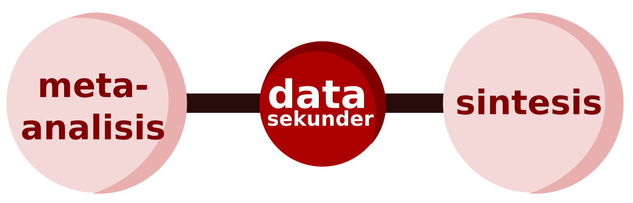
Pengertian meta-analisis
Meta-analisis adalah metodologi statistik untuk mensintesis hasil penelitian di berbagai studi independent (Koricheva et al. 2013).
Karya tulis ilmiah / KTI
Data penelitian yang belum dipublikasikan
Pengetahuan
Gambaran umum dari fenomena

Slide 4
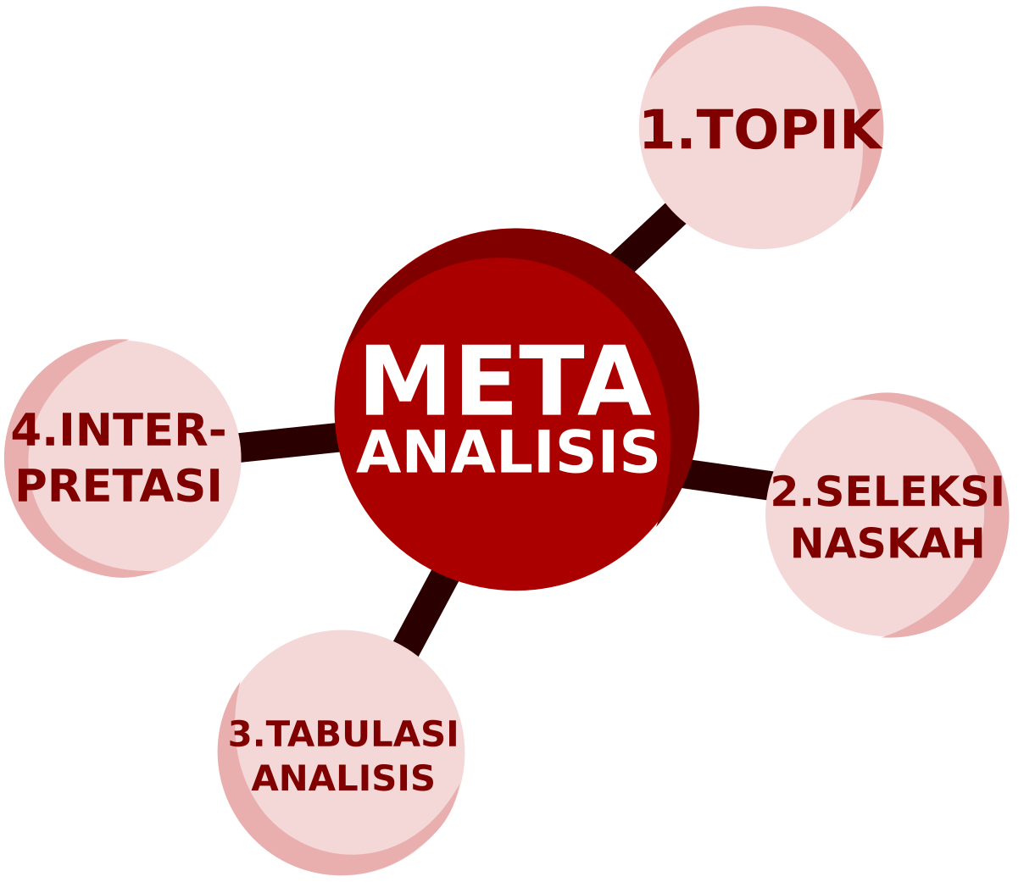
Langkah meta-analisis
Poin penting dalam meta-analisis:
Menentukan topik
Mengumpulkan dan menyeleksi naskah/jurnal yang dirujuk
Data dari naskah/jurnal terpilih ditabulasi dan dianalisis
Hasil analisis dirangkum dan diinterpretasi

Slide 5

1. Membuat topik meta-analisis (Yanza 2020)
i
Dependen (Y): Dosis aditif (mg/Kg as fed) dan level pemberian pakan (% as fed)
Subyek: Ruminansia (kambing dan domba) dan monogastrik (ayam pedaging/broiler dan babi)
Independen (X): Parameter performa (bobot badan (bb, g), pertambahan bobot badan harian (pbbh, g/hari), konsumsi pakan harian (kph, g/hari), dan konversi pakan (fcr))
ii
iii

Slide 6
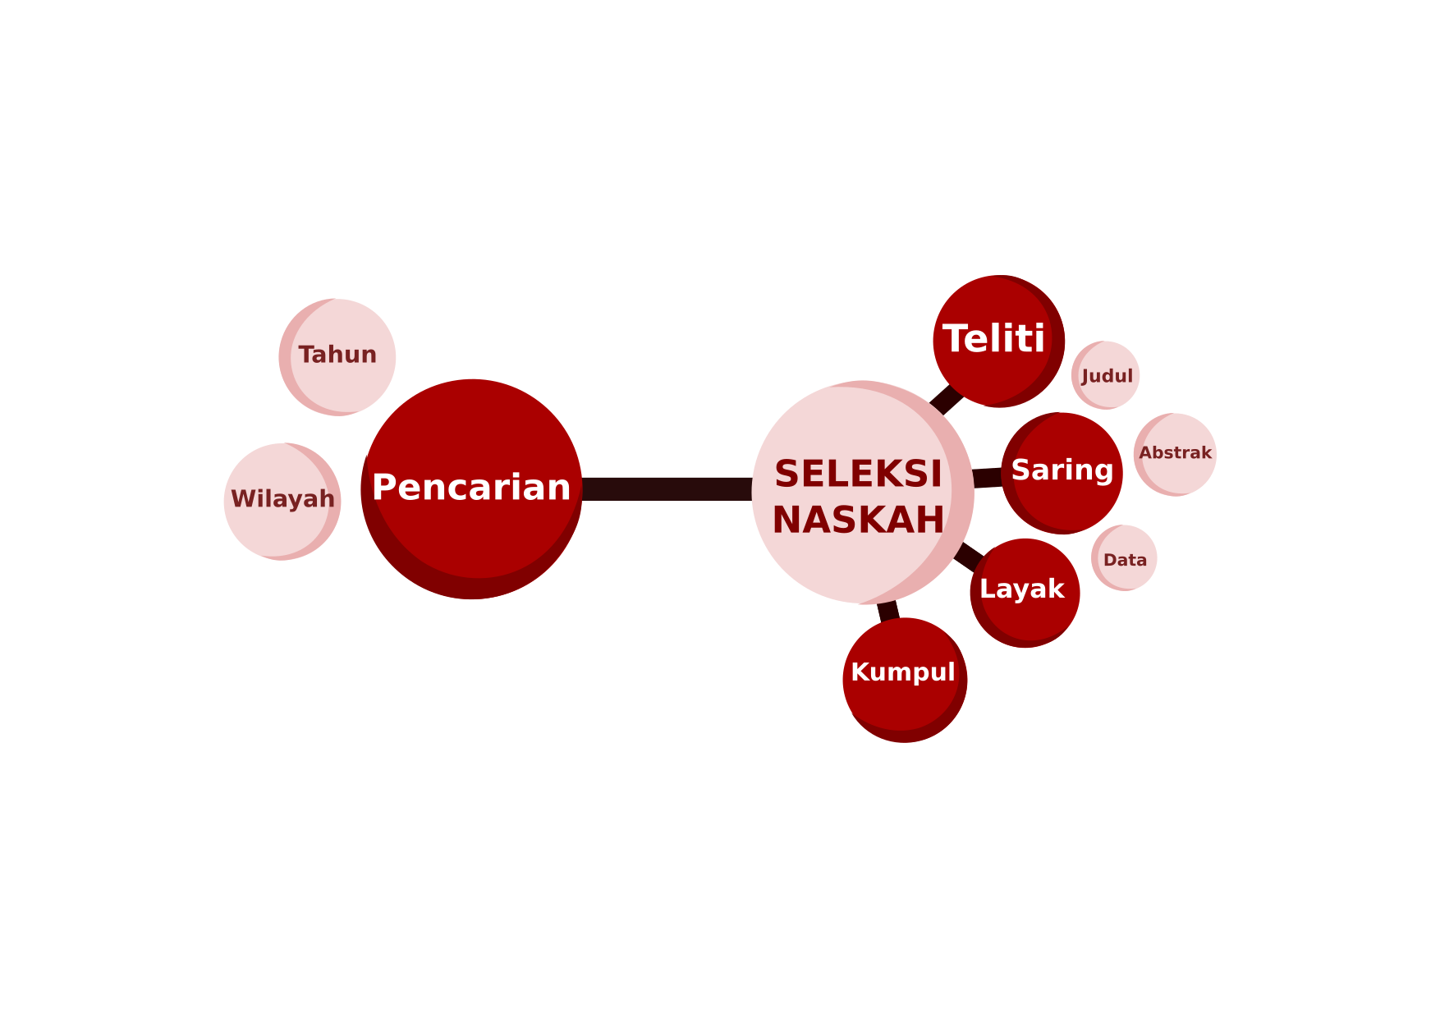
2. Pencarian dan seleksi sumber KTI
i
Sumber: Basis data scopus → google scholar dan science direct
ii
Seleksi: satuan level/dosis tertera, ternak (ayam pedaging/broiler), dan parameter performa

Slide 7

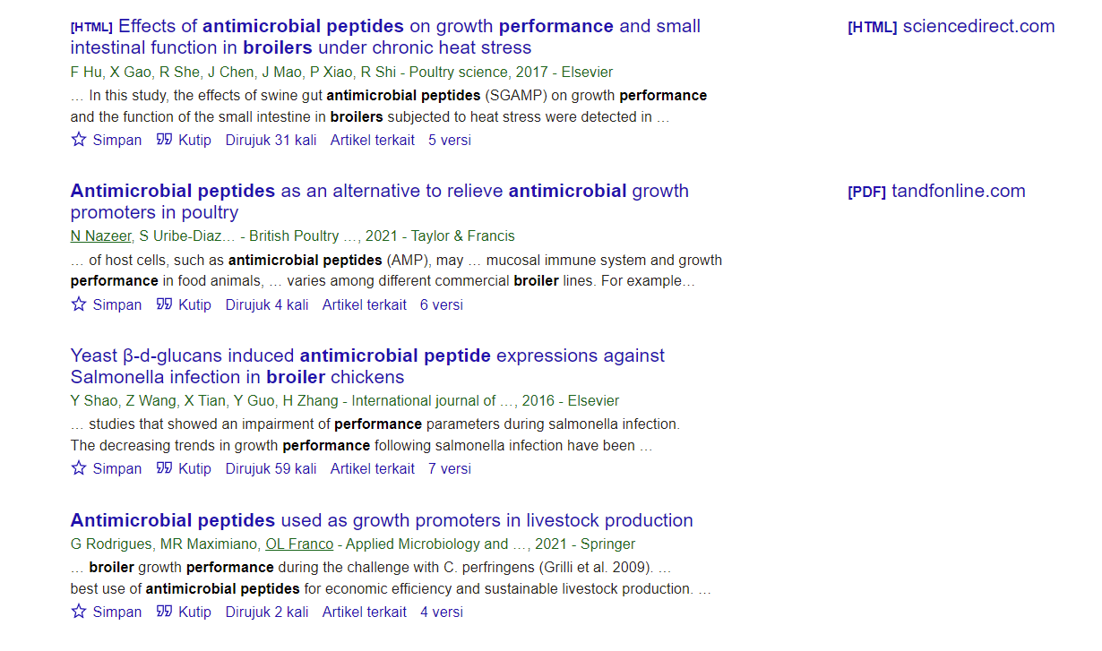
2. Contoh: Pencarian sumber KTI
i
Sumber: Basis data scopus → google scholar dan science direct

Slide 8

2. Contoh: Seleksi KTI (Choi 2013)
ii
Seleksi: satuan level/dosis tertera, ternak (ayam pedaging/broiler), dan parameter performa

Slide 9
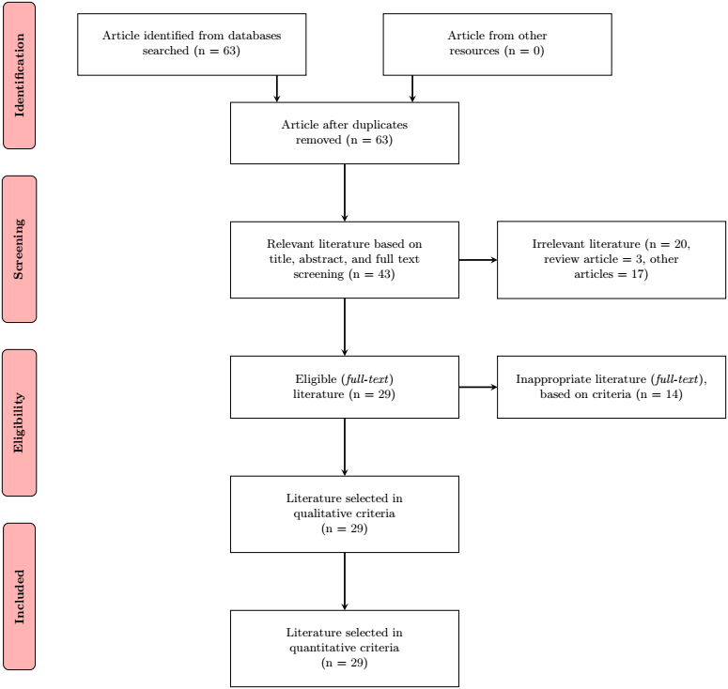
2. Contoh: Alur Seleksi KTI

Slide 10
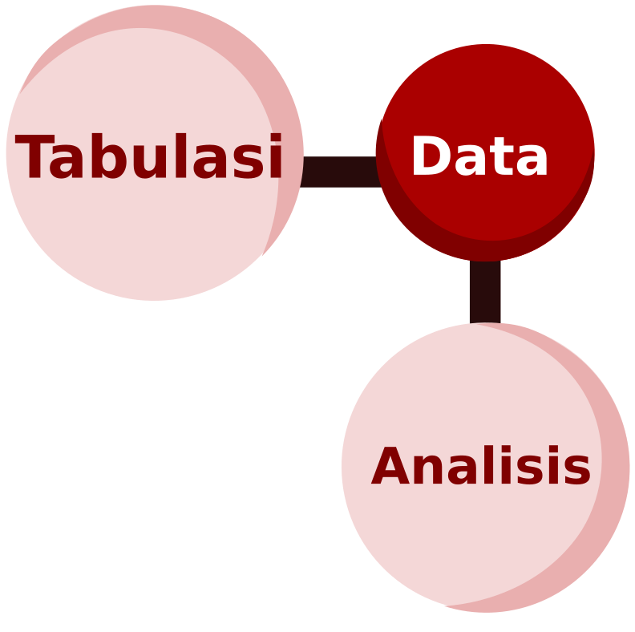
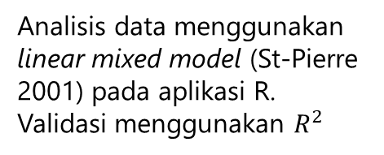
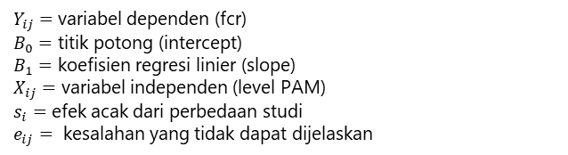

3. Tabulasi data dan analisis
i
$$Y_{ij} \text{=} B_{0}\text{ + }B_{1}X_{ij}\text{ + }s_{i}\text{+ }e_{ij}$$
Pengumpulan data dari KTI ke dalam spreadsheet
$Y_{ij}=$ variabel dependen (fcr)
$B_{0}=$ titik potong (intercept)
$B_{1}=$ koefisien regresi linier (slope)
$X_{ij}=$ variabel independen (level PAM)
$s_{i}=$ efek acak dari perbedaan studi
$e_{ij}=$ kesalahan yang tidak dapat dijelaskan
ii
Analisis data menggunakan linear mixed model (St-Pierre 2001) pada aplikasi R. Validasi menggunakan $R^{2}$

Slide 11
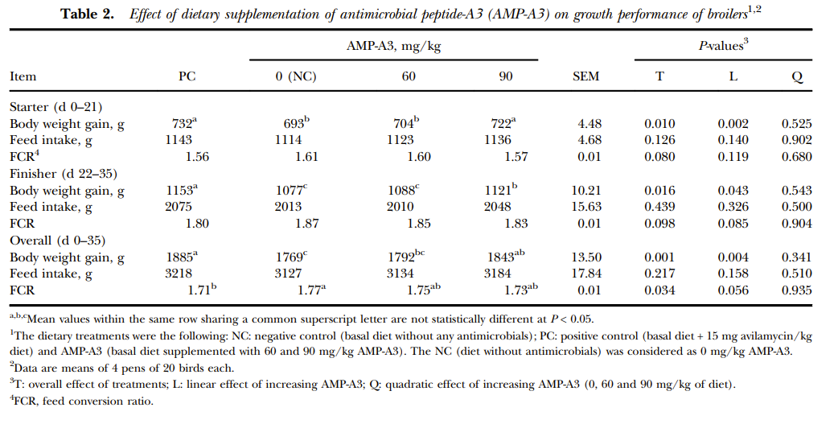
3. Contoh: Tabulasi data (Choi 2013)
i
Pengumpulan data dari KTI ke dalam spreadsheet

Slide 12

3. Contoh: Tabulasi data
studi | pengarang | tahun | PAM | Level (mg/Kg as fed) | breed | periode starter | periode finisher | total periode | starter bb, Kg | starter pbbh, g/hari | starter kph, g/hari | starter fcr
1 | Choi et al. | 2013 | Kontrol | 0.0000 | ROSS 308 | 1-21 | 22-35 | 1-35 | 737.0000 | 33.0000 | 53.0500 | 1.6100
1 | Choi et al. | 2013 | PAM A3 | 60.0000 | ROSS 308 | 1-21 | 22-35 | 1-35 | 747.9200 | 33.5200 | 53.4800 | 1.6000
1 | Choi et al. | 2013 | PAM A3 | 90.0000 | ROSS 308 | 1-21 | 22-35 | 1-35 | 765.9800 | 34.3800 | 54.1000 | 1.5700
2 | Choi et al. | 2013 | Kontrol | 0.0000 | ROSS 308 | 1-21 | 22-35 | 1-35 | 803.9900 | 36.1900 | 55.9500 | 1.5500
2 | Choi et al. | 2013 | PAM P5 | 40.0000 | ROSS 308 | 1-21 | 22-35 | 1-35 | 821.0000 | 37.0000 | 56.5200 | 1.5300
2 | Choi et al. | 2013 | PAM P5 | 60.0000 | ROSS 308 | 1-21 | 22-35 | 1-35 | 836.9600 | 37.7600 | 56.7100 | 1.5000
3 | Wen and He | 2012 | Kontrol | 0.0000 | Lingnan | 14-28 | 29-42 | 14-42 | 542.0000 | 21.4000 | 41.3000 | 1.9300
3 | Wen and He | 2012 | Cecropin A | 2.0000 | Lingnan | 14-28 | 29-42 | 14-42 | 545.5000 | 21.5000 | 39.4000 | 1.8300
3 | Wen and He | 2012 | Cecropin A | 4.0000 | Lingnan | 14-28 | 29-42 | 14-42 | 551.5000 | 21.9000 | 38.9000 | 1.7800
3 | Wen and He | 2012 | Cecropin A | 6.0000 | Lingnan | 14-28 | 29-42 | 14-42 | 545.0000 | 21.6000 | 34.7000 | 1.6100
$$Y_{ij} \text{=} B_{0}\text{ + }B_{1}X_{ij}\text{ + }s_{i}\text{+ }e_{ij}$$

Slide 13

3. Contoh: Analisis
# Plugin
library(readxl)
library(xlsx)
library(nlme)
library(sjstats)
## Input data
data_metal = read_excel("nama_file_data.xlsx", sheet="nama_sheet_data")
# Analisis
contoh_lmm <- lme(fcr ~ level, random=list(~1|studi), na.action=na.exclude, data=contoh_data)
# Hasil
# Koefisien lmm
summary(contoh_lmm)
# R kuadrat
performance::r2(contoh_lmm)
$$Y_{ij} \text{=} B_{0}\text{ + }B_{1}X_{ij}\text{ + }s_{i}\text{+ }e_{ij}$$
ii
Analisis data menggunakan linear mixed model (St-Pierre 2001) pada aplikasi R

Slide 14
3. Contoh: Analisis
# Hasil
# Koefisien lmm
summary(contoh_lmm)
Linear mixed-effects model fit by REML
Data: contoh_data
AIC BIC logLik
-90.92603 -81.39792 49.46301
Random effects:
Formula: ~1 | studi
(Intercept) Residual
StdDev: 0.1876368 0.07334596
Fixed effects: fcr ~ level
Value Std.Error DF t-value p-value
(Intercept) 1.5080402 0.03910927 56 38.55966 0.0000
level -0.0001291 0.00006764 56 -1.90878 0.0614
Correlation:
(Intr)
level -0.18
Standardized Within-Group Residuals:
Min Q1 Med Q3 Max
-2.07180482 -0.29537929 -0.03428949 0.38162920 2.92419158
Number of Observations: 82
Number of Groups: 25
# R kuadrat
performance::r2(contoh_lmm)
# R2 for Mixed Models
Conditional R2: 0.869
Marginal R2: 0.010
$$Y_{ij} \text{=} B_{0}\text{ + }B_{1}X_{ij}\text{ + }s_{i}\text{+ }e_{ij}$$

Slide 15
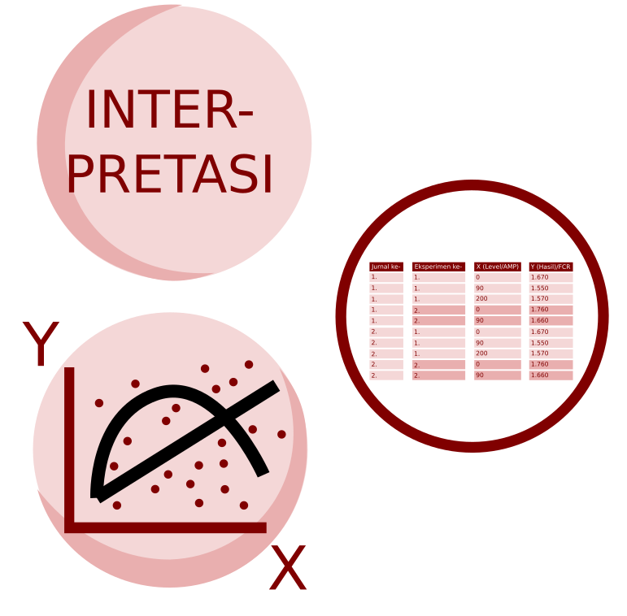
4. Hasil analisis dan interpretasinya
ii
Tabel
i
Grafik

Slide 16
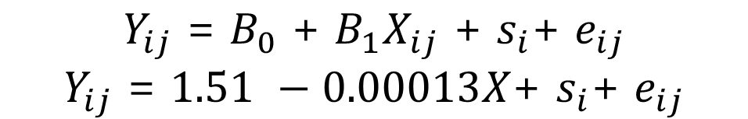
4. Contoh: Tabel
Parameter (Periode starter) | Satuan | n | Parameter estimates |  |  |  | Model estimates
Parameter | Satuan | N | Intercept | SE Intercept | Slope | SE Slope | P-Value | R-Seq | RMSE
Bobot badan (bb) | g | 82 | 919 | 43.4 | 0.0683 | 0.0345 | 0.05 | 0.972 | 1.75
Pertambahan bobot badan harian (pbbh) | g/hari | 82 | 38.8 | 1.87 | 0.00318 | 0.00172 | 0.07 |  | 1.9
Konsumsi pakan harian (kph) | g/hari | 82 | 57.1 | 2.67 | 0.00039 | 0.00148 | 0.792 |  | 1.75
Konversi pakan (fcr) |  | 82 | 1.51 | 0.0388 | -0.00013 | 0.00007 | 0.063 | 0.869 | 1.63
$$Y_{ij} \text{=} B_{0}\text{ + }B_{1}X_{ij}\text{ + }s_{i}\text{+ }e_{ij}$$
$$Y_{ij} \text{=} 1.51 −0.00013X\text{+ }s_{i}\text{+ }e_{ij}$$

Slide 17
4. Contoh: Tabel
Parameter (Periode starter) | Satuan | n | Parameter estimates |  |  |  | Model estimates
Parameter | Satuan | N | Intercept | SE Intercept | Slope | SE Slope | P-Value | R-Seq | RMSE
Bobot badan (bb) | g | 82 | 919 | 43.4 | 0.0683 | 0.0345 | 0.05 | 0.972 | 1.75
Konversi pakan (fcr) |  | 82 | 1.51 | 0.0388 | -0.00013 | 0.00007 | 0.063 | 0.869 | 1.63
i
bb: Pemberian PAM signifikan meningkatkan bobot badan broiler periode starter
ii
fcr: Pemberian PAM tidak nyata menurunkan konversi pakan broiler periode starter

Slide 18
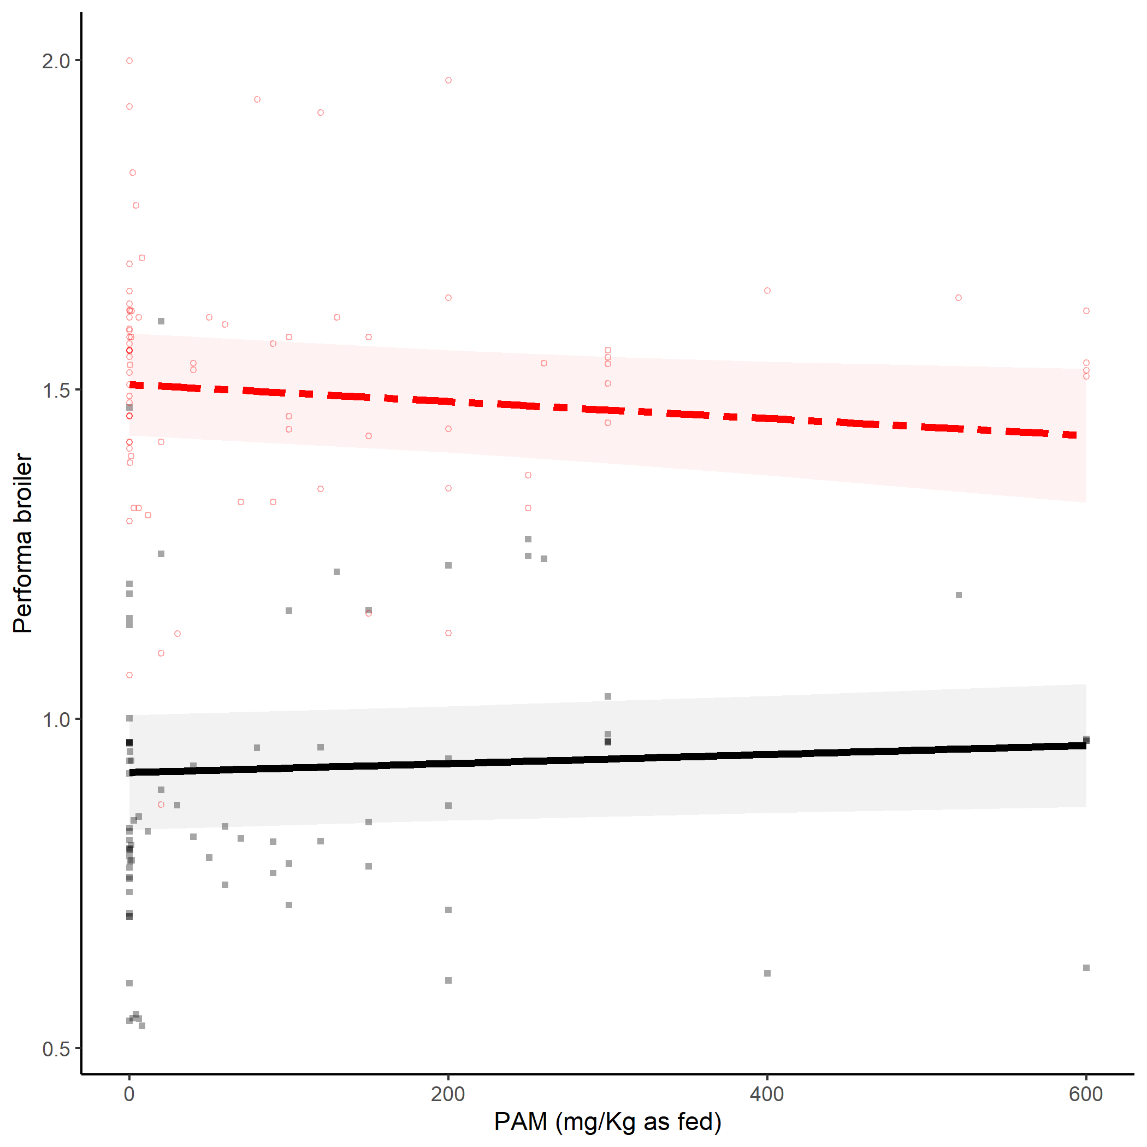
4. Contoh: Grafik
i
fcr: Pemberian PAM tidak nyata menurunkan konversi pakan broiler periode starter (merah)
ii
bb (dalam Kg): Pemberian PAM signifikan meningkatkan bobot badan broiler periode starter (hitam)

Slide 19
Selesai Terima kasih
Pusat Riset Peternakan
Organisasi Riset Pertanian dan Pangan
Badan Riset dan Inovasi Nasional

Slide 20
Referensi
Choi S.C., Ingale S.L., Kim J.S., Park Y.K., Kwon I.K., Chae B.J., 2013. An antimicrobial peptide-A3: effects on growth performance, nutrient retention, intestinal and faecal microflora and intestinal morphology of broilers. Br. Poult. Sci. 54, 738–746, https://doi.org/10.1080/00071668.2013.838746
Sauvant D., Schmidely P., Daudin J.J., St-Pierre N.R., 2008. Meta-analyses of experimental data in animal nutrition. Animal 2, 1203–1214, https://doi.org/10.1017/s1751731108002280
St-Pierre N.R., 2001. Invited review: integrating quantitative findings from multiple studies using mixed model methodology. J. Dairy Sci. 84, 741–755, https://doi.org/10.3168/jds.S0022-0302(01)74530-4
Yanza, Y.R. et al., 2020. The effects of dietary medium-chain fatty acids on ruminal methanogenesis and fermentation in vitro and in vivo: A meta-analysis. Bahan Presentasi

Slide 21
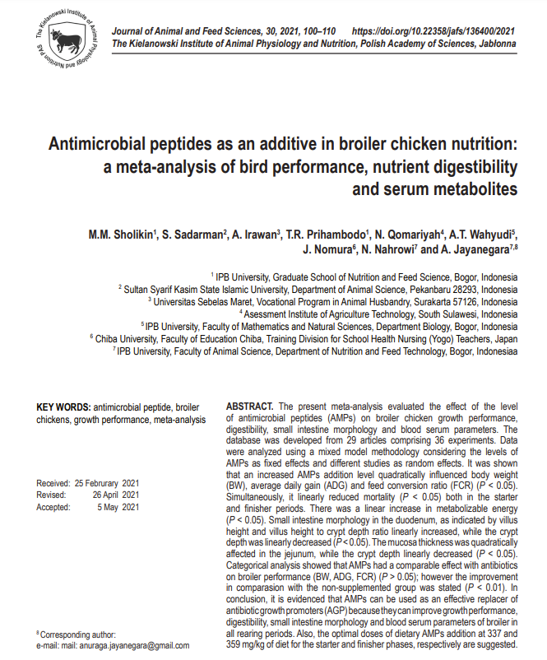
Artikel

